Slide 1
Česko-německé vztahy: Od středověku k odsunu po druhé světové válce
U3V
1. února 2024
Tato přednáška poskytne komplexní pohled na historii vztahů mezi Čechy a Němci, od jejich počátků ve středověku, přes rozmanité politické a kulturní proměny v době Habsburské monarchie, až po situaci v meziválečném Československu. Zahrne také Benešovy dekrety a odsun německého obyvatelstva po druhé světové válce.

Slide 2
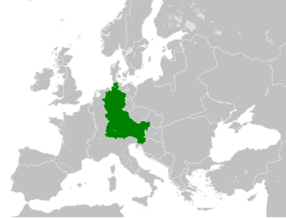
Němci a Německo
2. -4. století n. l.
Vytváření německého národa - germánské kmeny, včetně Alemanů, Bajuvarů, Durynků, Franků, Sasů
Účast dalších etnických skupin: Kromě germánských kmenů se na etnogenezi Němců podílely i další etnické skupiny, jako Rétové, Keltové, litevské a západoslovanské kmeny.
843
Vznik Východofrancké říše a germánská převaha: Po vzniku Východofrancké říše v roce 843 začala být germánská převaha v oblasti Německa stále zřetelnější.
10. století
Sjednocení Německa probíhalo v 9. a 10. století, završené korunovací Oty I. na císaře v Římě v roce 962.

Slide 3
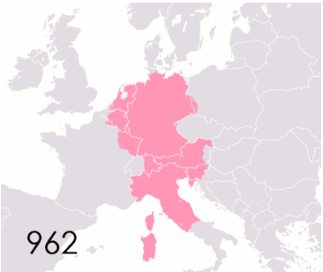
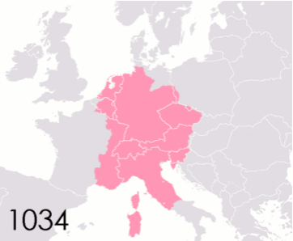
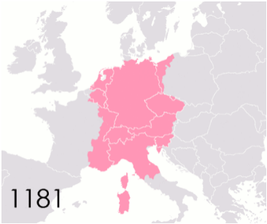
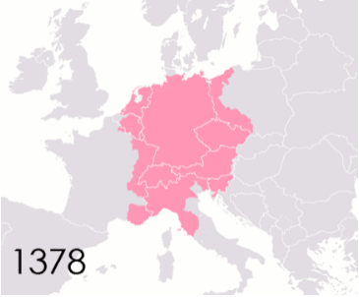
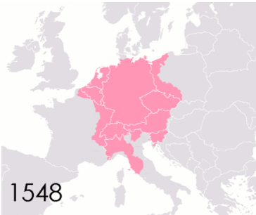
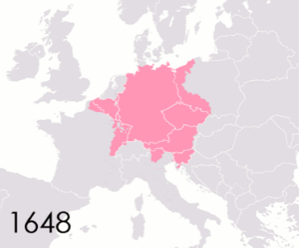
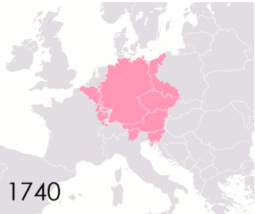
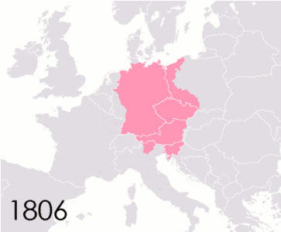
Němci a Německo
Svatá říše římská
Svatá říše římská oficiálně trvala až do 19. století, ale fakticky bylo Německo sdružením samostatných států.

Slide 4
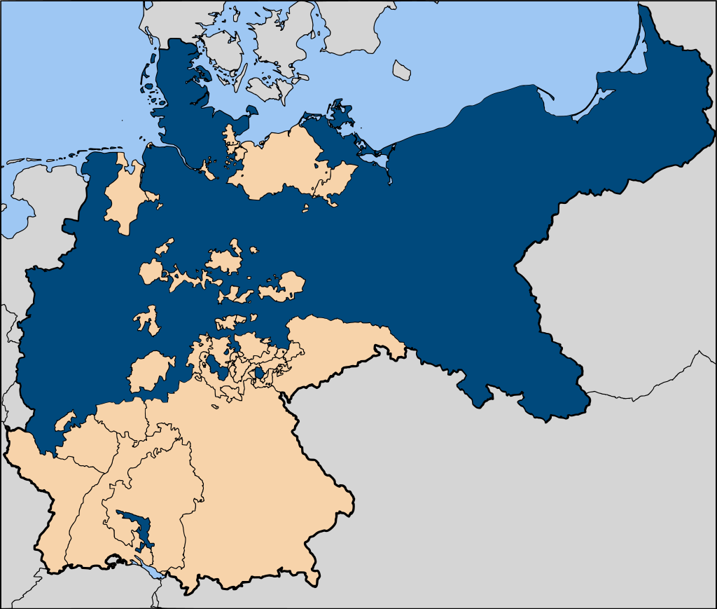
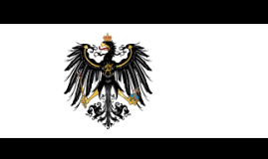
Němci a Německo
18. století
Prusko se stává významnou evropskou velmocí.
Na (části) území dnešních států:
Německo
Polsko
Rusko
Belgie
Dánsko
ČR
Litva

Slide 5
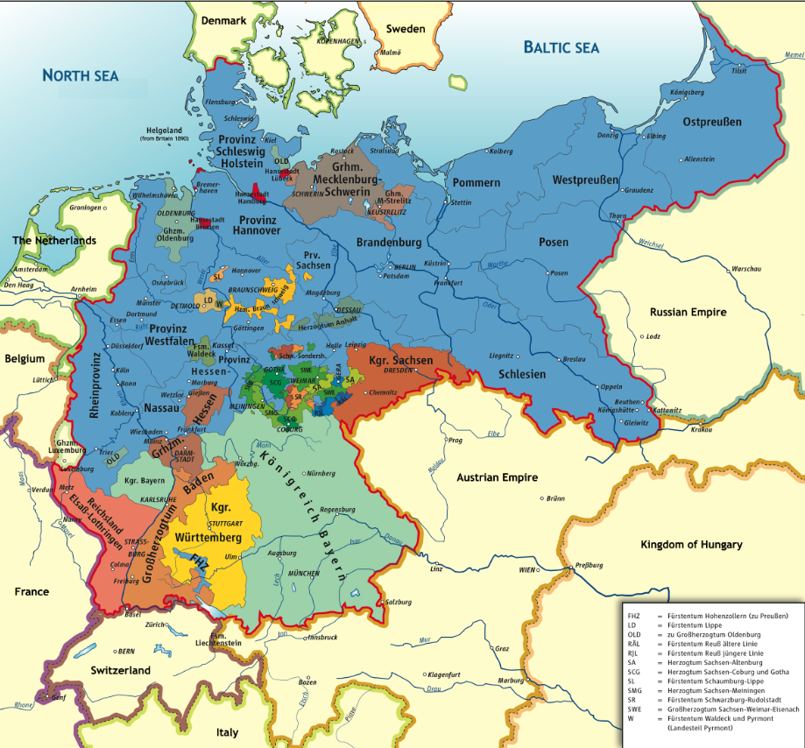
Němci a Německo
19. století
Sjednocení Německa: Otto von Bismarck sjednotil Německo "shora" a v roce 1871 bylo vyhlášeno německé císařství.
Vystěhovalecké komunity v USA
Používání regionálních termínů: Vystěhovalci z Německa v USA častěji používali regionální výrazy jako Hessen, Saxony a Prussia než obecný termín "Germany."

Slide 6
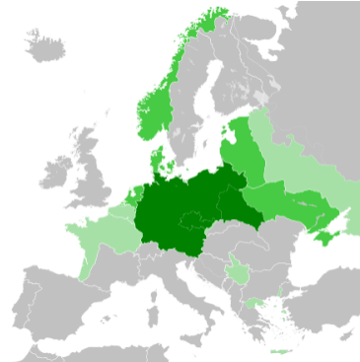
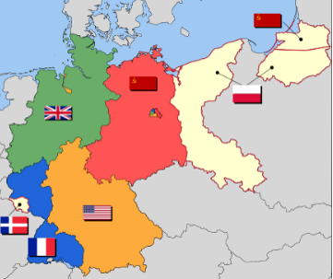
Němci a Německo
20. století
Němčina jako národní jazyk: Němčina se stala národním jazykem v roce 1905, předtím se používalo mnoho německých dialektů.
1918
Vznik Výmarské republiky: V roce 1918 (institucionálně až v roce 1919) vznikla Výmarská republika
1933
nacistická diktatura
1945
rozdělení Německa
Současné hranice
vycházejí z roku 1945 a znovusjednocení Německa v roce 1990.

Slide 7
Němci jako národnostní menšina
Kolonizační činnosti: Osídlování neobydlených nebo zpustošených oblastí (Transylvánie, české pohraniční oblasti, Halič, Volyň, Podolí, Kočevje).
Historie a význam: Vliv německé kolonizace od 12. století na výstavbu měst a správu. Zavedení německého městského práva.
Německá kolonizace a její důsledky
Šíření německých městských práv: Práva v oblastech střední a východní Evropy (Čechy, Morava, Maďarsko, Chorvatsko).
Švábská kolonizace: Osidlování území po ústupu Turků, migrace do Uher, Ruska, Besarábie.

Slide 8
Němci jako národnostní menšina
Změny státních hranic
Porážka Německa v 1. světové válce a následné územní ztráty (např. ve Francii, Belgii, Dánsku, Polsku).
Vystěhování Němců během 2. světové války
Nucený odchod z domovů v různých státech (Itálie, Chorvatsko, Sovětský svaz) na žádost Německa.
Odsun Němců po 2. světové válce

Slide 9
Meziválečné období |  |  | Poválečné období
Minorita | Počet (tis.) | Hlavní státy | Minorita | Počet (tis.) | Hlavní státy
Němci | 5 878 | Československo 3 318 Rumunsko 746 Polsko 734 Jugoslávie 602 Maďarsko 478 | Maďaři | 2 626 | Rumunsko 1 588 Československo 534 Jugoslávie 504
Ukrajinci | 5 624 | Polsko 4 442 Rumunsko 582 Československo 569 Jugoslávie 31 | Albánci | 915 | Jugoslávie 915
Židé | 4 096 | Polsko 3 116 Rumunsko 728 Československo 205 Bulharsko 47 | Turci, Tataři, Gagauzové | 879 | Bulharsko 662 Jugoslávie 183 Rumunsko 34
Maďaři | 2 703 | Rumunsko 1 426 Československo 720 Jugoslávie 557 | Němci | 577 | Rumunsko 385 Československo 141 Maďarsko 51
Bělorusové | 1 697 | Polsko 1 697 | Cikáni | 328 | Bulharsko 198 Rumunsko 104 Maďarsko 26
Turci, Tataři, Gagauzové | 1 081 | Bulharsko 588 Rumunsko 283 Jugoslávie 180 Albánie 30 | Ukrajinci | 295 | Polsko 180 Rumunsko 60 Československo 55
Rusové | 592 | Rumunsko 409 Polsko 138 Jugoslávie 25 Albánie 20 | Jugoslávci (hl. Srbové, Chorvati, Makedonci) | 270 | Bulharsko 188 Rumunsko 47 Maďarsko 25 Albánie 10
Albánci | 524 | Jugoslávie 524
Cikáni | 485 | Rumunsko 263 Bulharsko 135 Jugoslávie 54 Československo 33
Bulhaři | 439 | Rumunsko 366 Jugoslávie 73
Rumuni (Vlaši) | 388 | Jugoslávie 276 Bulharsko 69 Maďarsko 16 Československo 14 Albánie 13
Češi, Slováci | 295 | Jugoslávie 138 Maďarsko 105 Rumunsko 52

Slide 10
Středověké kořeny česko-německých vztahů
První setkání Čechů a Němců ještě před centralizací obou států
dohady o tom, kdo je na dnešním území Čech původnější (Slované nebo Germáni) – spory českých a německých historiků zejména v 19. století
již od roku 806 je dnešní české území tributárně závislé na Franské říši
křest (neznámých) 14 českých knížat v Řezně v roce 845 (jméno Čechů se ovšem objevuje poprvé v I. staroslověnské legendě až v 10. století)
sv. Václav - boj o svrchovanost nad Čechy v době Václavově byl bojem Sasů s Bavory, boj o Čechy, ne s Čechy (Josef Pekař)
placení tributu - k roční dani pěti set hřiven stříbra i sto dvaceti volů; Václav obdržel od Jindřicha část národního pokladu saského, ostatky svatého Víta. Legenda x záznam: Král tudíž učinil Čechy poplatnými a vrátil se do Saska...

Slide 11
Středověké kořeny česko-německých vztahů
Církevní správa
Čechy součástí řezenské diecéze (arcidiecéze v Mohuči)
973 – vznik pražské diecéze, největší ve Svaté říši římské (Dětmar, sv. Vojtěch)
1344 – vznik arcidiecéze (další biskupství Olomouc a Litomyšl) v době vlády Karla IV.

Slide 12
Středověké kořeny česko-německých vztahů
Karel IV. – největší Čech (nebo Němec, nebo Francouz?)
Česká historiografie: největší Čech
založení univerzity v Praze (1347, 1348, 1349)
výstavba Nového Města pražského
stavba kamenného (později Karlova) mostu
hrad Karlštejn
Svatovítský chrám
Německá historiografie:
reformy Svaté říše římské – Zlatá bula císaře Karla IV. (volba císaře a organizace říšských institucí) – platné až do jejího zániku v roce 1806
přínos k rozvoji měst a kultury v oblasti dnešního Německa.

Slide 13
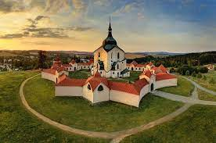
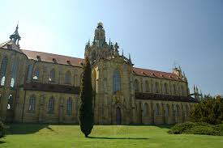
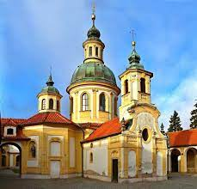
Habsburská monarchie
Nástup Habsburků na český trůn 1526
V české historiografii (zejména vlivem obrozenců v 19. století) velmi negativní vnímání.
Řada mýtů (zejména Bílá Hora jako boj Čechů proti Němcům)
Pobělohorské období jako „Doba temna“ a germanizace ALE:
Josefínské reformy a zavedení němčiny jako úředního jazyka – naopak vláda Marie Terezie a Josefa II. bývá hodnocena českou historiografií velmi pozitivně

Slide 14
19. století
Rozvoj českého národního obrození:
Postupné uvědomování si odlišností mezi Čechy a Němci.
Ztráta češtiny jako běžného dorozumívacího jazyka, zejména ve městech.
Bohemismus a Bernard Bolzano:
Snaha o vytvoření jednotného politického národa zahrnujícího Čechy a Němce.
Bolzanova idea nadřazenosti příslušnosti k české zemi nad etnickými a jazykovými hledisky.
Slovanská vzájemnost a historismus:
Pěstování ideje slovanské vzájemnosti mezi českými buditeli (například K. H. Borovský to ovšem odmítá).
Historický význam zdůrazňující vládu Karla IV. a husitství (vítězný boj Čechů proti Němcům x holubiččí povaha).
Národnostní boje v 80. letech 19. století:
Založení spolků Schulverein a Ústřední matice školská.
Konflikty o jazyk škol a obsazení významných úřadů na základě národnostní příslušnosti.

Slide 15
Výstavba Národního divadla
1862 - Zahájení veřejné sbírky na výstavbu divadla.
16. května 1868 - Položení základního kamene Národního divadla.
11. června 1881 - Národní divadlo je po první fázi výstavby slavnostně otevřeno, ale krátce poté, 12. srpna 1881, divadlo postihl ničivý požár.
1881 - Císař František Josef I. se rozhodl finančně přispět na obnovu divadla po požáru.
18. listopadu 1883 - Slavnostní znovuotevření Národního divadla po dokončení obnovy.
Národ sobě
Největší soukromý příspěvek byl od císařské rodiny
Příspěvky rovněž od německé šlechty (jejíž potomci podporují divadlo dodnes – rody Kolowrat-Krakowských, Schwarzenbergů, Lobkowiczů nebo třeba Collorado-Mansfeldů)

Slide 16
Vznik Československé republiky
Zvýšené napětí po vyhlášení republiky:
Narůstající obavy Němců z důsledků vzniku Československé republiky.
Čeští občané se nesnažili tyto obavy zmírnit.
Sociálně psychologická dichotomie „my - oni“ mezi Čechy a Němci.
Projevy německé nevole:
Zakládání německých národních výborů a vlastních hranic na jazykovém rozhraní.
Sabotážní akce a vyhlášení samostatné provincie v německy mluvících částech.
Silný český nacionalismus:
Zatížení všeho spojeného s Němci negativním vnímáním.
Kritika českých rodin za posílání dětí do německých škol a ústavů.
Diskriminace Němců v zaměstnání a veřejném životě.

Slide 17
Vznik Československé republiky
Deutschösterreich
Označení pro oblasti Rakousko-Uherska s převažujícím německým obyvatelstvem po jeho rozpadu v roce 1918.
Zahrnovalo současné Rakousko a další německy mluvící regiony (např. Jižní Tyrolsko, části Slovinska a Chorvatska).
Vznik a záměr:
Myšlenka na vytvoření samostatného státu nebo sjednocení s Německem.
Vyhlášení "Provisorische Nationalversammlung für Deutschösterreich" dne 21. října 1918.
Sjednocení s Německem zakázáno Saint-Germainskou smlouvou z roku 1919.
Část území Deutschösterreich se stalo součástí nově vzniklého Rakouska.

Slide 18
Vznik Československé republiky
Deutschösterreich

Slide 19
Vznik Československé republiky
Deutschösterreich

Slide 20
Meziválečné období v Československu
Politická moc a národnostní složení:
První představitelé Československé republiky byli převážně Češi.
Připojení Slováků a Rusínů jako protiváha k neslovanským národům (Němcům a Maďarům).
Umělý konstrukt československého národa:
Vytvořený kvůli početnější německé menšině ve srovnání se Slováky.
Češi a Slováci měli jednotnou národnost - "československou" – důležité při sčítáních lidu.
Autonomistické tendence:
Omezené pochopení československé vlády pro slovenský autonomismus a rusínské požadavky na autonomii Podkarpatské Rusi, ignorování požadavků na autonomii Němců.
Podceňování těchto otázek přispělo k rozpadu Československa v letech 1938-1939.
Politická nestabilita:
Meziválečné období bylo provázeno výraznou politickou nestabilitou:
deset premiérů a devatenáct vlád během dvaceti let.

Slide 21
Meziválečné období v Československu
Vliv Konrada Henleina a jeho strany:
Požadavky na samosprávu a změna statusu sudetských Němců.
Henleinova strana spojená s Hitlerem nabízí řešení pro sudetské Němce.
Demonstrace a politické napětí:
Vypjaté situace v Sudetech a negativní reakce sudetoněmeckých socialistů.
Demonstrační aktivity proti Henleinovým požadavkům.
Situace ve školství:
Zhoršení situace pro německé děti v školách.
Změny ve vzdělávacím systému a pracovním trhu.

Slide 22
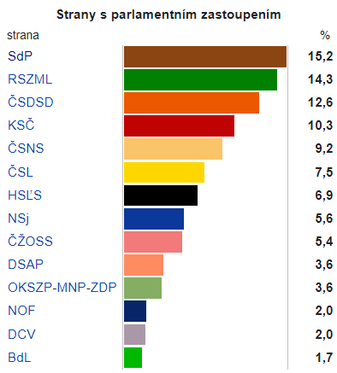
Meziválečné období v Československu
Volby v roce 1935
Sudetendeutsche Partei
Republikánská strana zemědělského a malorolnického lidu
Československá sociálně demokratická strana dělnická
Komunistická strana Československa
Česká strana národně sociální
Československá strana lidová

Slide 23
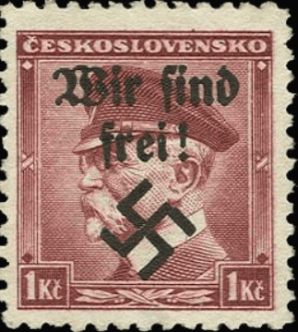
Meziválečné období v Československu
Reakce na připojení Sudet k Německu:
Nadšení některých Němců z připojení k Německé říši.
Složitá situace lidí ze smíšených manželství.

Slide 24
Válečné období
Češi se přihlašovali k německé národnosti pro lepší pracovní příležitosti, podobně jako v 19. století k německému jazyku.
Někteří se přihlásili i bez znalosti německého jazyka.
Reakce české společnosti: opovržení vůči těm, kteří se přihlásili k německé národnosti.
Případy udavačství, kdy i lidé neumějící německy udávali své sousedy, udavačství se šířilo napříč národnostmi.
Ekonomické a sociální těžkosti: Problémy s získáním pomocných pracovníků a riziko ilegálního mletí obilí, vysoké pokuty za porušování zásobovacích předpisů.
Vojenské odvody a negativní dopady na rodiny, snížení věku odvedenců a zvýšení počtu mužů odvedených do války. Netýkalo se Čechů.
Vdovy a sirotci čelí ekonomickým a sociálním potížím.
Propaganda a dezinformace

Slide 25
Poválečné období
Po skončení 2. světové války nebylo jasné, jak bude nová vláda Československa postupovat vůči občanům německé národnosti.
Vládní a prezidentské prohlášení signalizovaly tvrdý postoj a snahu o odgermanizování republiky.
Prezident Beneš: Tož heslem naším bude: Všude a ve všem odgermanizovat republiku. (Lidová demokracie, 17. 6. 1945).
Československý ministr dr. Hubert Ripka promluvil v sobotu večer v československém rozhlase z Londýna k národnímu povstání v Praze. Obracel se k Pražanům jménem prezidenta republiky, jménem vlády. ... Za čtvrté: bijte Němce všude a důrazně, avšak obezřetně. (Rudé právo, 6. 5. 1945)

Slide 26
Benešovy dekrety
- Přehled Benešových dekretů a jejich dopad na německé obyvatelstvo
- Diskuze o jejich kontroverzi a následcích

Slide 27
Benešovy dekrety
Z programu nové vlády (Rudé právo, 18. 5. 1945)
Řešení menšinové otázky
... Republika ... s viníky však bude postupovat přísně a neúprosně, jak to vyžaduje svědomí našich národů, svatá památka nesčetných našich mučedníků, klid a bezpečnost budoucích pokolení. Vláda se proto bude přidržovat těchto pravidel: Z občanů Československé republiky německé a maďarské národnosti, kteří měli československé státní občanství před Mnichovem 1938, bude státní občanství potvrzeno a eventuální návrat do republiky potvrzen u antinacistů a antifašistů. ... U ostatních československých občanů německé a maďarské národnosti bude československé státní občanství zrušeno.
... Ti Němci a Maďaři, kteří budou souzeni a odsouzeni pro zločin proti republice a proti českému a slovenskému národu, budou zbaveni československého občanství a vypovězeni z republiky navždy, pokud je nestihne trest hrdelní.

Slide 28
Benešovy dekrety
Dekret prezidenta republiky ze dne 19. května (Rudé právo, 26. 5. 1945)
§ 4 Za osoby státně nespolehlivé jest považovat:
a) osoby národnosti německé nebo maďarské
b) osoby, které vyvíjely činnost, směřující proti státní svrchovanosti ...
§ 6 Za osoby národnosti německé nebo maďarské jest považovati osoby, které při kterémkoliv sčítání lidu od r. 1929 se přihlásily k německé nebo maďarské národnosti nebo se staly členy národních skupin nebo útvarů, nebo politických stran, sdružujících osoby německé nebo maďarské národnosti.
§ 28 (1) Tento dekret nabývá účinnosti dnem vyhlášení.

Slide 29
Benešovy dekrety
Dekret o konfiskaci půdy – důsledné odčinění příkoří utrpěných po Bílé hoře a počeštění českého pohraničí. (Rudé právo, 19. 6. 1945): Dekret prezidenta republiky ze dne 21. června 1945 o konfiskaci a urychleném rozdělení zemědělského majetku Němců, Maďarů, jakož i zrádců... Veden snahou především jednou provždy vzíti českou a slovenskou půdu z rukou cizáckých německých a maďarských statkářů, jakož i z rukou zrádců republiky ... ustanovuji:
§ 1. 1. S okamžitou platností a bez náhrady se konfiskuje pro účely pozemkové reformy zemědělský majetek, jenž je ve vlastnictví:
a) osob německé a maďarské národnosti bez ohledu na státní příslušnost.
b) zrádců
c) akciových a jiných společností, jejichž správa sloužila fašistům.
Podle tohoto dekretu se nekonfiskuje majetek osob, které se aktivně účastnily odboje.

Slide 30
Benešovy dekrety
Dekret prezidenta republiky (Rudé právo, 5. 8. 1945)
Maďaři a Němci zbaveni státního občanství. ... výjimka jen u těch, kteří se činně zúčastnili boje za osvobození republiky, nebo trpěli pod nacistickým terorem.

Slide 31
Situace v zemi
Vítkovice propustily Němce a zrádce (Rudé právo, 26.5.1945)
... i asi 3000 německých dělníků byli okamžitě zbaveny své činnosti, takže v celém podniku, jenž nyní zaměstnává asi 45 000 dělníků a úředníků, není jediného Němce.
České obyvatelstvo začalo být také vůči Němcům velmi radikální.
My Němci, kteří jsme v této zemi žili celá staletí, jsme museli podle úředního nařízení nosit na levé paži bílý pásek s písmenem N (Němec). Měli jsme zákaz vycházení od soboty odpoledne až do pondělí ráno. Také pro nás platil zákaz používání dopravních prostředků, jako železnice, autobus, nebo taxi.
Mimo tato nařízení, která se až příliš nápadně podobala nařízením namířeným během války proti Židům, se Němci setkávali s násilím nejen ze strany českého obyvatelstva, ale i ze strany osvobozeneckých armád.
Já sama jsem byla znásilněna jedním ruským vojákem, podobně jako mnoho dalších žen a dívek. Od jednoho Čecha jsem dostala kopanec do zad. To bylo velmi bolestivé, ale čeští lékaři poskytovali v těchto případech jen velmi zřídka nějakou pomoc. Já jsem měla byt v Praze, kam jsem se po 9. 5. 1945 nemohla vrátit, protože Praha byla obsazena Rusy. Úplně všechno jsem nechala v Praze. Dodnes mám schovaný klíč od mého dřívějšího bytu v Praze.

Slide 32
Situace v zemi
... Nikdy nezapomenu „Todesbrücke von Ausig“ (Most smrti v Ústí nad Labem), kde byli německé děti, ženy a muži - bylo to dohromady 82 lidí - házeni přes zábradlí do Labe. Já sama jsem viděla mrtvé lidi, kteří proudem doplavali až do Děčína a pak ještě dál směrem na Drážďany. ... Např. při velkém pogromistickém masakru proti Němcům 31. 7. 1945 v Ústí nad Labem byli házeni z mostu do Labe a ve vodě ještě stříleni nejen ti Němci, kteří nosili povinně bílou pásku s písmenem „N“ (Němec), ale i ti, kteří měli výsadu rudé rukávové pásky na znamení svých protinacistických postojů (a také němečtí kojenci, kteří snad nemuseli mít vůbec žádnou rukávovou pásku)...
Neuvěřitelné krutosti prováděli rovněž i němečtí vojáci. Národní politika (10. 5. 1945):
Němečtí vojáci upálili českou rodinu. ... V okrajové vile Cukrové ulice uzavřeli němečtí barbaři obyvatele do místností v prvém patře, vhodili tam zápalnou bombu a nechali tam celou českou rodinu uhořet. Je to další příklad německé surovosti.
Německá kultura bez přetvářky. ... Esesáci ... nešetřili starců ani žen ani dětí. Na Pražačce a na nákladovém nádraží na Žižkově na př. je odvlekli jako rukojmí do školy a odpravili nejsurovějším způsobem. Uřezané nosy, uši a ruce, uřezané rty, rozdrcená těla a hlavy pažbou, vypíchané oči, vylámané nohy, do tváře vyřezané hákové kříže, upálení v uzavřeném domě, to jsou stopy, které za sebou zanechali...

Slide 33
Odsun po druhé světové válce
- Divoký odsun již od konce války (1945)
Organizovaný odsun od roku 1946
Většina Němců byla odsunuta již v roce 1946, proces však pokračoval až do roku 1949, někde ještě v 50. letech.

Slide 34
Odsun po druhé světové válce
zhruba 2,5 mil. osob
Majetek Němců, včetně těch, kteří nebyli odsunuti, propadl státu.
Němci si směli vzít s sebou pouze 50 kg osobních věcí.
Mnozí Němci byli v nových lokalitách nepřijímáni.
Násilí a diskriminace
V období po válce se vyskytlo násilí proti Němcům, často motivované ztrátou blízkých během války.
Němci čelili perzekuci a v některých případech i vraždám.
Někteří Češi, kteří se přihlašovali za Němce během války, byli ostříháni dohola a pranýřováni.
Mnozí Němci se museli ukrývat, aby přežili.

Slide 35
Závěr
- Shrnutí klíčových událostí v česko-německých vztazích
- Význam porozumění historického kontextu pro současnou situaci

Slide 36
Němci v Československu: Historické odkazy a současné perspektivy
U3V
8. února 2024
Přednáška se zaměří na dědictví německé menšiny v Československu a jejich vlivu na regionální kulturu a život v oblastech jako například Šumava a Český les. Dále prozkoumá současné postavení sudetských Němců a německé národnostní menšiny v České republice, včetně jejich současných aktivit a vlivu na česko-německé vztahy.

Slide 37
Odsunutí Němci v Německu
Obrovské množství problémů (ubytování ve sběrných táborech, v bývalých koncentračních táborech, továrních halách
Snaha odsunuté Němce homogenizovat
Nepřijetí německou společností

Slide 38
Místa, kde došlo k vysoké koncentraci odsunutých Němců
Wolfsburg, Dolní Sasko: Město, kde Volkswagen postavil své hlavní výrobní závody, přilákalo po válce velký počet odsunutých Němců hledajících práci.
Espelkamp, Severní Porýní-Vestfálsko: Původně vojenský komplex během nacistického Německa, byl po válce přeměněn na místo pro usazení vysídlených Němců, zejména z východní Evropy.
Neugablonz, Bavorsko: Čtvrť města Kaufbeuren, založená v roce 1947 pro odsunuté Němce, především z oblasti Sudet. Je známá svým šperkařským průmyslem.
Germersheim, Porýní-Falc: Tento region se stal domovem pro mnoho vysídlených osob z východní Evropy a část města byla vybudována tak, aby uspokojila potřeby těchto nových obyvatel.
Friedland, Dolní Sasko: Tábor Friedland byl jedním z hlavních přijímacích center pro uprchlíky, vysídlené osoby a odsunuté Němce po druhé světové válce.

Slide 39
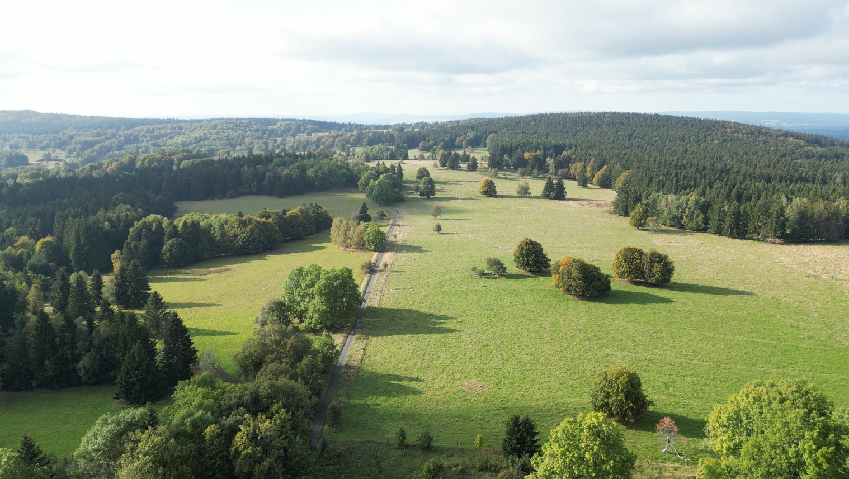
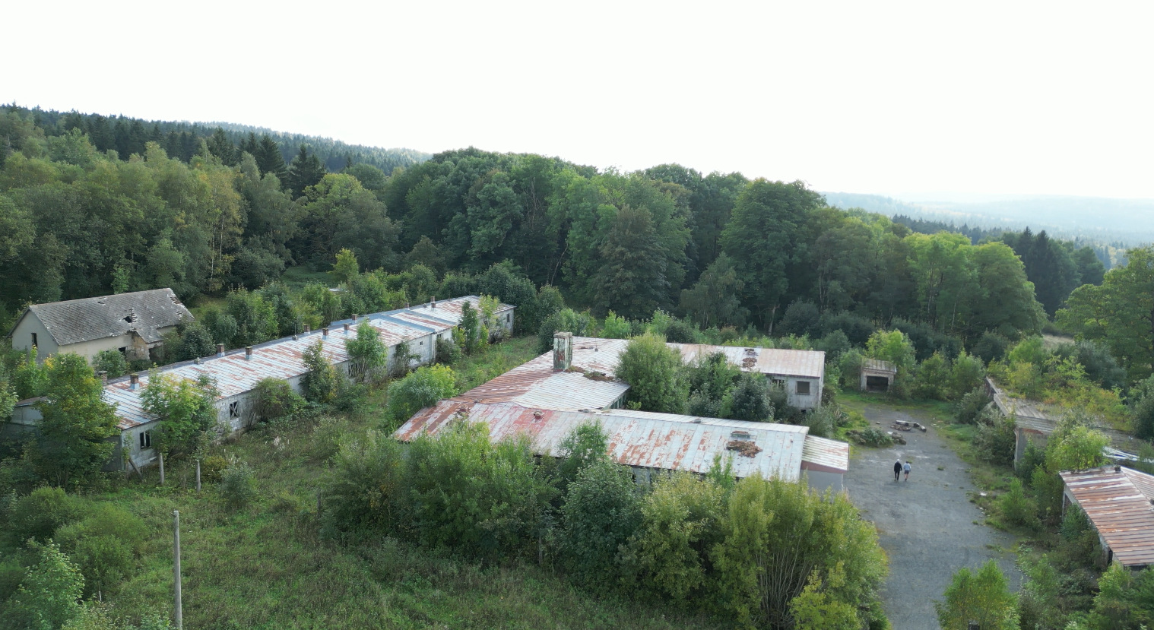
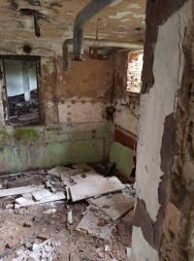
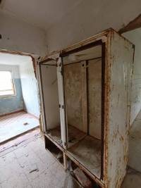
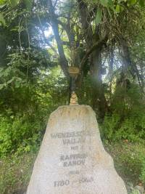
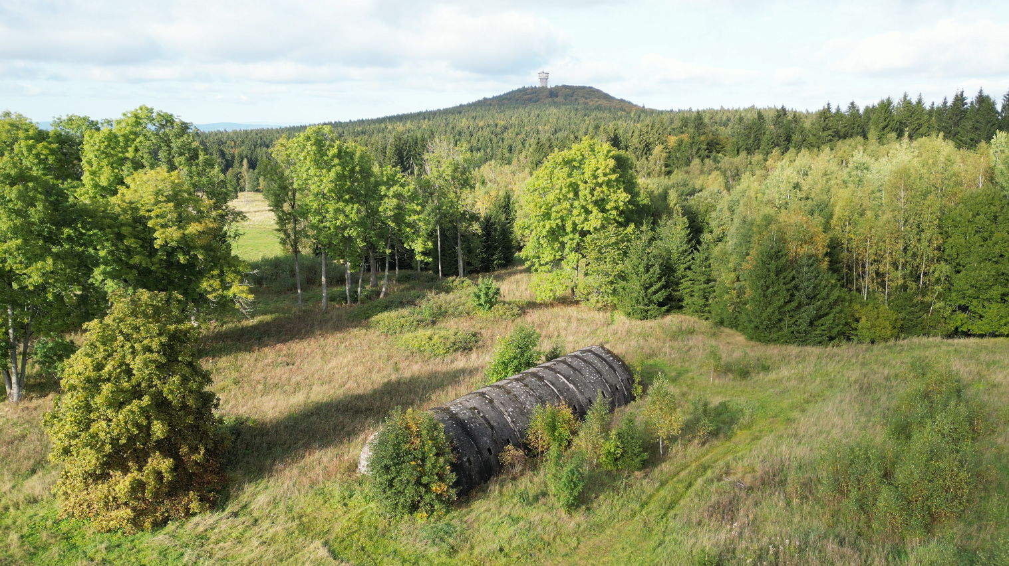
Václav

Slide 40
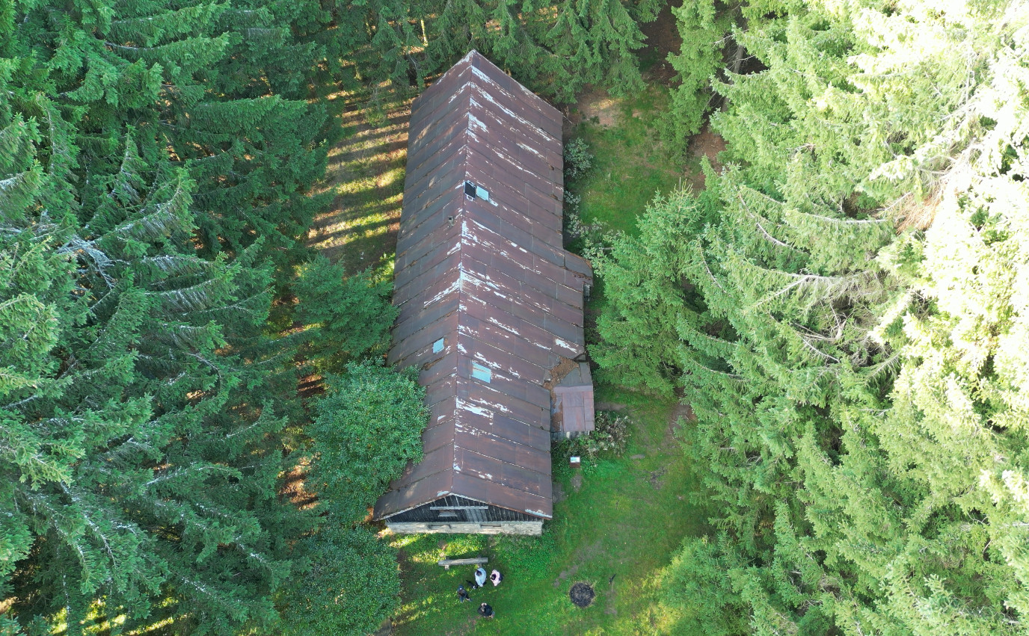
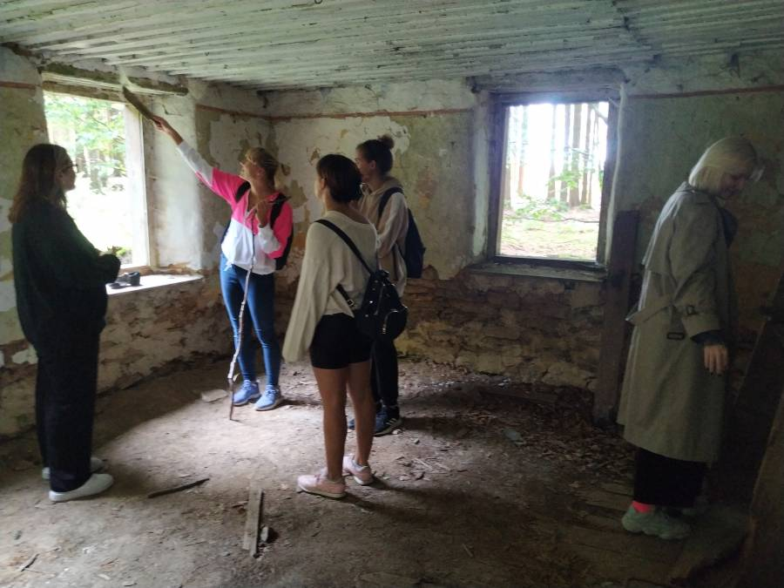
Bügelohe

Slide 41
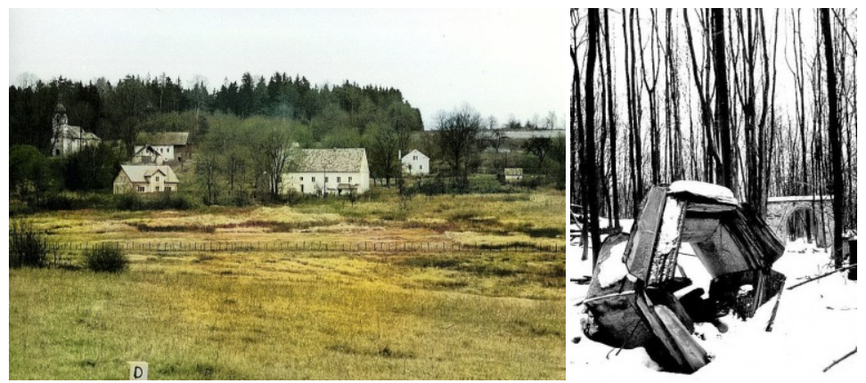
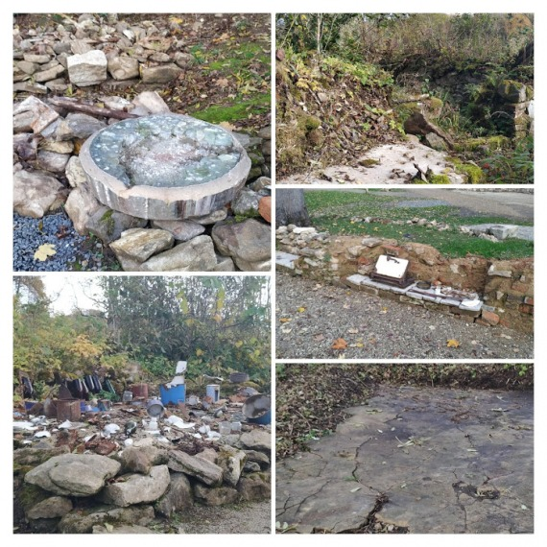
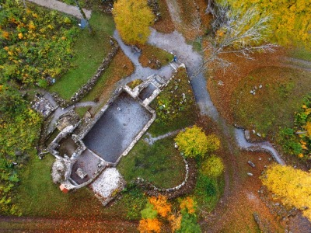
Lučina

Slide 42
Sudetendeutsche Landsmannschaft
Během "železné opony"
Založení v roce 1950 v Německu.
Podpora integrace sudetských Němců do poválečné německé společnosti.
Politický a právní lobbing za práva a kompenzace pro vysídlené sudetské Němce.
Zachování kultury a identity mezi vysídlenou komunitou.

Slide 43
Sudetendeutsche Landsmannschaft
Po pádu "železné opony"
Změna směřování k dialogu a usmíření mezi Německem a Českou republikou.
Podpora kulturních výměn a spolupráce s českými organizacemi a institucemi.
Zaměření na evropskou integraci a využití možností, které nabízí členství v EU, pro podporu regionálního rozvoje a spolupráce.
Udržování sudetoněmecké kultury a historické paměti i v kontextu usmíření a budování mostů mezi národy.

Slide 44
Některé významné osobnosti
Ottfried Preußler (1923–2013) - autor více než 35 knih, které byly přeloženy do více než 55 jazyků (Malá čarodějnice, Krabat)
Kardinál Christoph Schönborn, vídeňský arcibiskup
Ferdinand Thun-Hohenstein narozený v Děčíně, se stal velvyslancem NDR a jedním z čelních představitelů Národně-demokratické strany.

Slide 45
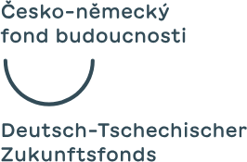
Nadační fond zahájil svoji činnost v roce 1998 s cílem podporovat vzájemnou důvěru, setkávání a spolupráci mezi Čechy a Němci:
Od svého založení jsme podpořili více než 13 000 česko-německých projektů a rozdělili mezi ně finanční prostředky ve výši bezmála 75 milionů EUR. Je pro nás důležité, aby se Češi a Němci potkávali, vzájemně poznávali a hlavně měli chuť vytvářet takové sousedství, ve kterém jim bude dobře.

